Slide 1
Задача Брокара
Выполнила:
Дурновцева Мария Сергеевна.

Slide 2
Мария Сергеевна
Введение
Задача Брокара- математическая задача нахождения целых чисел с помощью диофантового уравнения. Данная задача относиться к не решенным, так как целостного, полного решения не найдено и на сегодняшний день.
Основной задачей данной работы является ознакомление с одной из великих задач математики и ее авторами.

Slide 3
Мария Сергеевна
Пьер-Рене-Жан-Батист-Анри Брокар (1845-1922)
Анри Брокар- французский математик, специалист в области геометрии треугольника и круга
Ему принадлежит построение: точки Брокара, окружности Брокара, угла Брокара,оси Брокара, эллипса Брокара. Также он поставил проблему в теории чисел. Эта проблема носит название задача Брокара.
Обладатель ордена Академических пальм – награда Франции, получаемая за достижения в образовании и науке .

Slide 4
Мария Сергеевна
  Сриниваса Рамануджан Айенгор (1887 — 1920)
  С. Рамануджан является талантливым, индийским математиком, не имеющим математического образования. Он добился замечательных успехов в области теории чисел.
  Рамануджан нашёл несколько частных решений задачи о четырёх кубах, к тому же еще он сформулировал около 120 теорем и вывел большое колличество новых формул.
  Одним из самых замечательных результатов Рамануджана хорошо известная формула нахождения числа π.

Slide 5
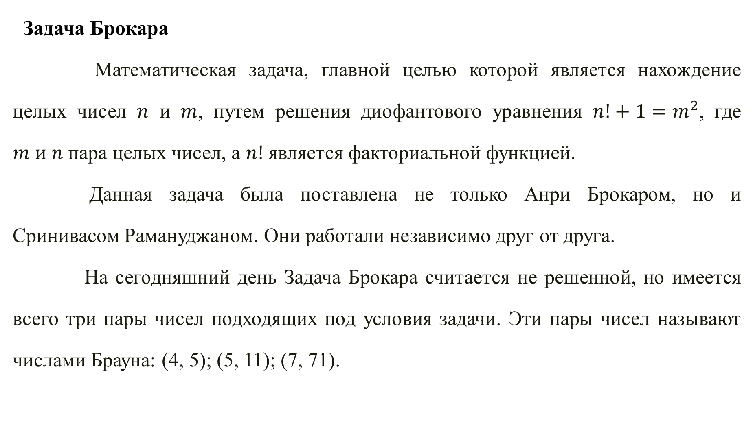
Мария Сергеевна
Задача Брокара
Математическая задача, главной целью которой является нахождение целых чисел $n$ и $m$, путем решения диофантового уравнения $n!+1=m^{2}$, где $m и n$ пара целых чисел, а $n!$ является факториальной функцией.
Данная задача была поставлена не только Анри Брокаром, но и Сринивасом Рамануджаном. Они работали независимо друг от друга.
На сегодняшний день Задача Брокара считается не решенной, но имеется всего три пары чисел подходящих под условия задачи. Эти пары чисел называют числами Брауна: (4, 5); (5, 11); (7, 71).

Slide 6
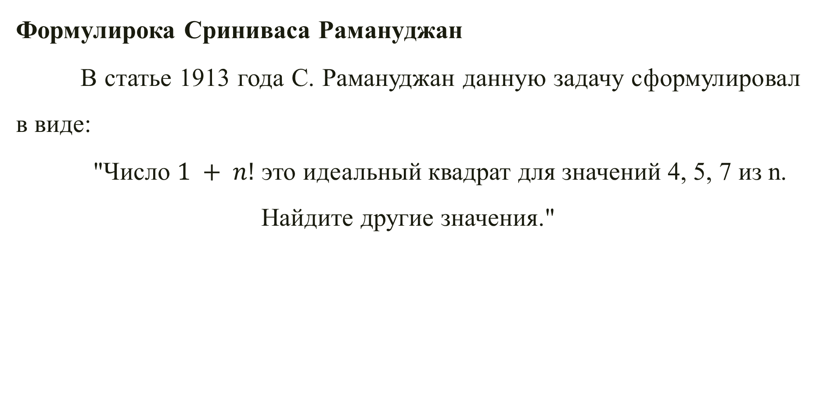
Мария Сергеевна
Формулирока Сриниваса Рамануджан
В статье 1913 года С. Рамануджан данную задачу сформулировал в виде:
"Число $1 + n!$ это идеальный квадрат для значений 4, 5, 7 из n. Найдите другие значения."

Slide 7
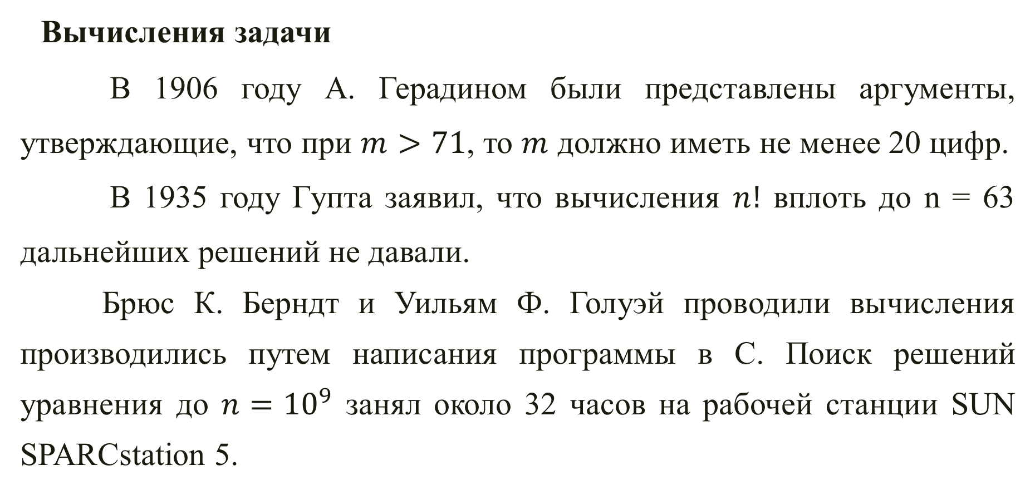
Мария Сергеевна
Вычисления задачи
В 1906 году А. Герадином были представлены аргументы, утверждающие, что при $m>71$, то $m$ должно иметь не менее 20 цифр.
В 1935 году Гупта заявил, что вычисления $n!$ вплоть до n = 63 дальнейших решений не давали.
Брюс К. Берндт и Уильям Ф. Голуэй проводили вычисления производились путем написания программы в C. Поиск решений уравнения до $n={10}^{9}$ занял около 32 часов на рабочей станции SUN SPARCstation 5.

Slide 8
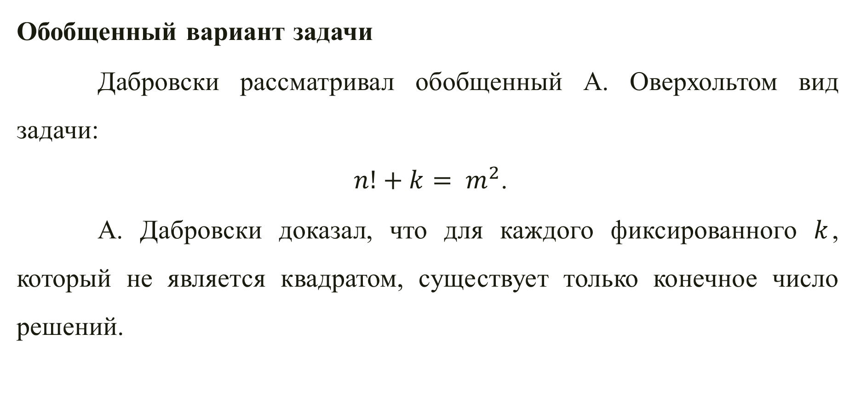
Мария Сергеевна
Обобщенный вариант задачи
Дабровски рассматривал обобщенный А. Оверхольтом вид задачи:
$n!+k= m^{2}$.
А. Дабровски доказал, что для каждого фиксированного $k$, который не является квадратом, существует только конечное число решений.

Slide 9
Мария Сергеевна
Заключение
Решение поставленной задачи откроет новые аспекты не только в теории чисел, но и в математике в целом. Возможно это решение поможет сделать новые открытия.
Задача поставленная Анри Брокаром невольно заставляет о решении, возможно, мы когда-нибудь узнаем о всех решениях данной задачи.

Slide 10
Спасибо за внимание!

